Slide 2

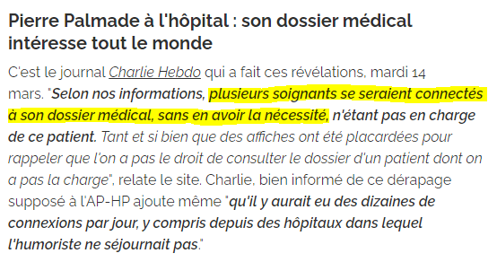
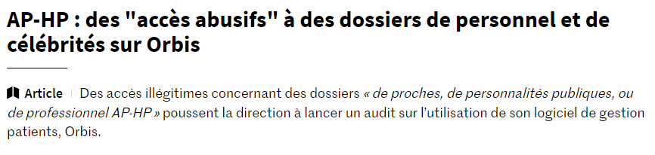
Savez-vous quel sujet a soulevé l’affaire Pierre Palmade ?
❗

Slide 3
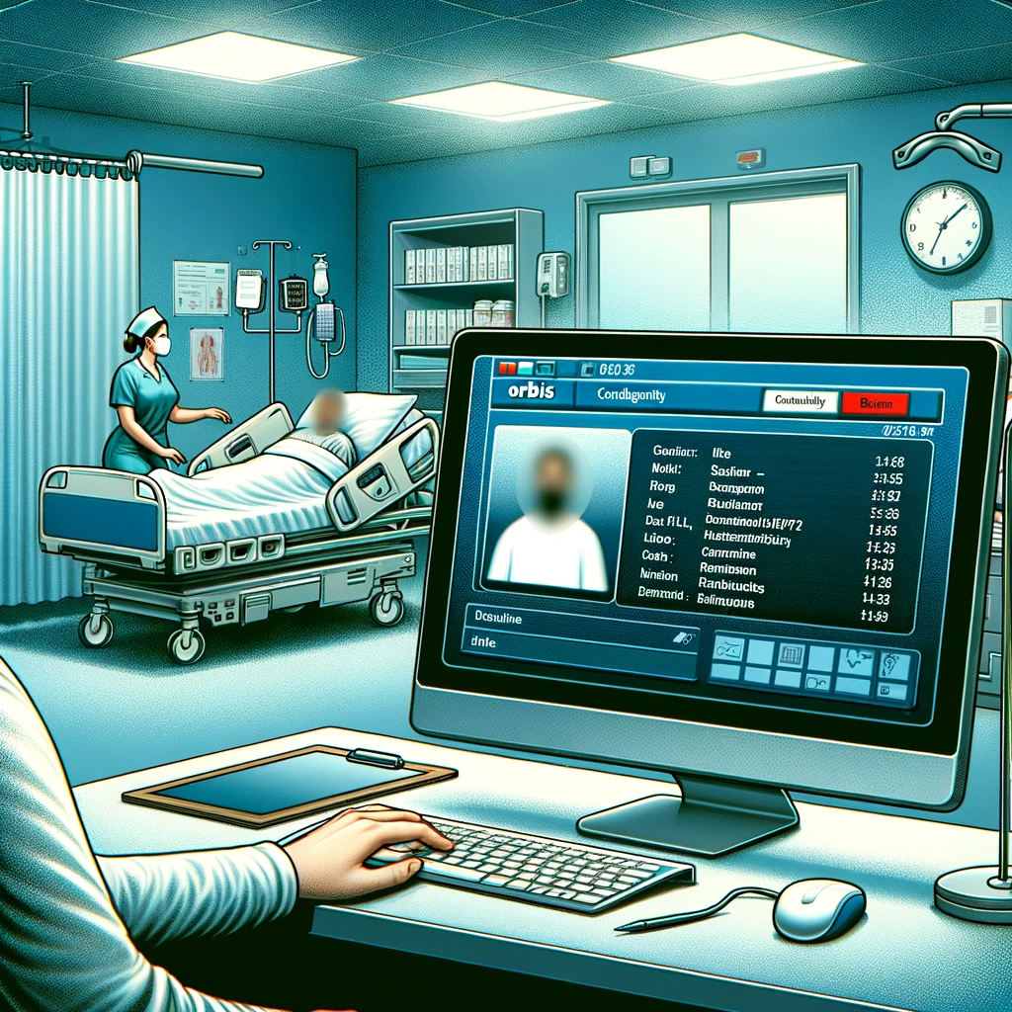
Problématique d'accès abusif aux données
ORBIS
un logiciel de gestion du dossier médical partagé à l’AP-HP
⚠️
🤒
-> employés consultant illégitimement des dossiers de patients pour des raisons non professionnelles
interconnexion
😈
⚠️
PTAH
un logiciel de gestion et de régulation des demandes de transport interne à l’AP-HP

Slide 4

Smart Contract pour la Gestion de Brancardages en Milieu Hospitalier
avec Remix IDE
Mlachahe SAID SALIMO - Salma EL KORCHI

Slide 5
TABLE DES MATIÈRES
🎯 Présentation du projet
🏗️ Maquette
▶️ Démonstration
📝Conclusion

Slide 6
🎯 Présentation du projet
▶ Pertinence de la Blockchain dans le Secteur de la Santé
La technologie blockchain, connue pour sa robustesse en matière de sécurité et de transparence, ouvre des perspectives novatrices dans le secteur de la santé :
Gestion des données sensibles décentralisé et immuable
Assurant à la fois la confidentialité et la traçabilité

Slide 7
🎯 Présentation du projet
▶ Objectifs Spécifiques du Projet
Sécurisation des Données des Patients
Amélioration de la Traçabilité des Demandes de Transport
Réduction des Cas d'Accès Abusif aux Données Sensibles

Slide 8
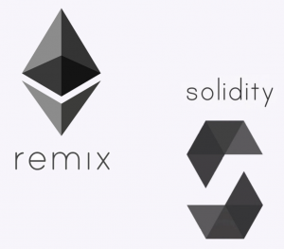
🏗️ Maquette
▶ Présentation de la Maquette de Développement
La maquette de notre projet de smart contract a été élaborée et testée en utilisant Remix IDE
Plateforme flexible et intuitive pour coder, déployer et tester des smart contracts Ethereum en Solidity.

Slide 9
🏗️ Maquette
▶ Structure du Code et Fonctionnalités Clés
Le code du smart contract est structuré en plusieurs composantes et fonctionnalités clés, chacune jouant un rôle essentiel dans la gestion des processus de brancardage hospitalier :
struct Patient
struct Unit
struct TransportRequest
struct ActionLog
contract TransportManager

Slide 10
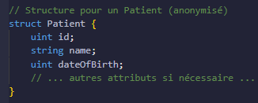
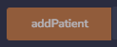
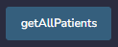
🏗️ Maquette
GESTION DES PATIENTS
Gère les informations liées aux patients
=> Permet d'enregistrer et de récupérer les informations des patients, en veillant à ce que seules les données pertinentes et sécurisées soient stockées et accessibles.

Slide 11
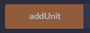
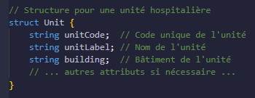
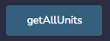
🏗️ Maquette
GESTION DES UNITÉS HOSPITALIÈRES
Gère les informations liées aux unités au sein de l'hôpital
=> Permet d'enregistrer et de récupérer les informations relatives aux unités, facilitant ainsi la coordination des demandes de transport entre différentes sections de l'hôpital

Slide 12
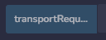
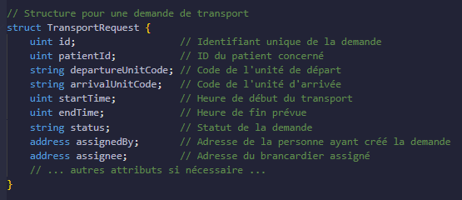
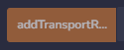
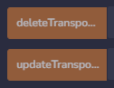
🏗️ Maquette
GESTION DE DEMANDE DE TRANSPORT
Gère les informations liées aux demandes de transport
=> Permet de créer, suivre et mettre à jour les demandes de transport, tout en assurant une traçabilité et une transparence grâce à la blockchain.

Slide 13
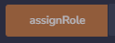
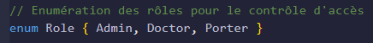
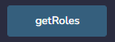
🏗️ Maquette
GESTION DES RÔLES
Mise en place d'un système de rôles (comme Administrateur, Médecin, Brancardier)
Les rôles définis possèdent des niveaux d'accès et des permissions distincts
-> permettant ainsi de contrôler finement qui peut effectuer certaines actions au sein du smart contract.

Slide 14
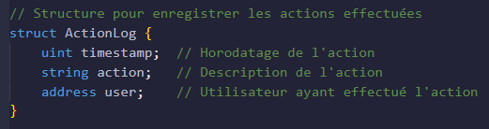
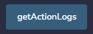
🏗️ Maquette
GESTION DU LOGGING D’ACTIONS
Gère les actions liées aux rôles
=> Permet de suivre et afficher les actions effectuées

Slide 15


▶️ Démonstration

Slide 16
📝Conclusion
▶ Synthèse des Réalisations et Réflexions
Dans un cadre réel, ce smart contract a le potentiel d'améliorer significativement la gestion des brancardages en milieu hospitalier :
✅ Sécurisation des Données des Patients
✅ Amélioration de la Traçabilité des Demandes de Transport
❓ Réduction des Cas d'Accès Abusif aux Données Sensibles

Slide 17
📝Conclusion
▶ Piste d’amélioration
Développement d'une Interface Web
permettrait une interaction simplifiée avec le smart contract, sans nécessiter de connaissances approfondies en blockchain ou en programmation.
Approche Progressive et Éducative
Des sessions de formation ont été organisées pour familiariser les utilisateurs avec la blockchain et le fonctionnement du smart contract.
Amélioration de l'Intégration Technique
pour améliorer l'intégration du smart contract avec les systèmes hospitaliers existants

Slide 18
FIN
Merci de votre attention

